Slide 1

教育部 104年數位學伴線上課業輔導服務計畫
教學科目：英文 教學單元：現在式 教學者： 學習者：
本教材可配合小學伴課本參考使用
Notes:
http://blog.xuite.net/zlee814/eng/64660251-%E7%8F%BE%E5%9C%A8%E5%BC%8F+(Present+Tense)

Slide 2

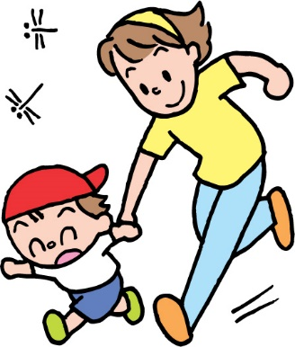
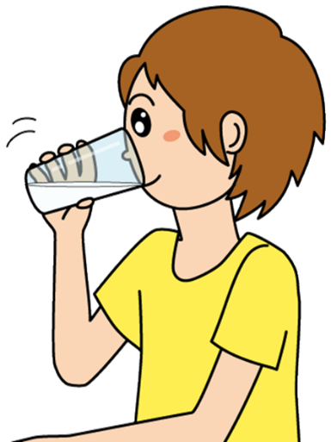
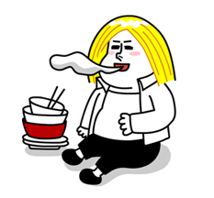
什麼是一般動詞?
Notes:
https://www.youtube.com/watch?v=MagsCvE99zY

Slide 3
人稱 | 一般動詞
I | eat drink
You
he/she/it | eats drinks
We | eat drink
You
they

Slide 4
he/ she /it + Vs
大部分動詞加 s | work-->works
動詞的結尾是 s / sh / ch / x /o 直接加 es | kiss-->kisses wash-->washes watch-->watches mix-->mixes do-->does 和 go-->goes
「子音+ y」，去 y + ies 但「母音+ y 」直接加S | cry-->cries 但 buy-->buys
Notes:
http://blog.xuite.net/zlee814/eng/64660251-%E7%8F%BE%E5%9C%A8%E5%BC%8F+(Present+Tense)

Slide 5
我住在台北
你喜歡狗
他每天刷牙
我們去上學

Slide 6
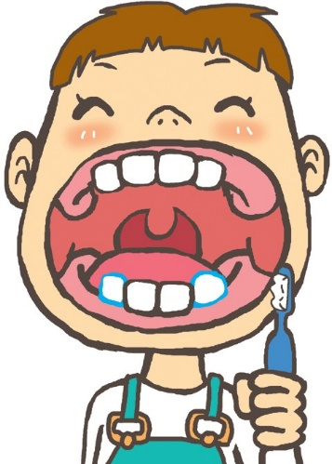

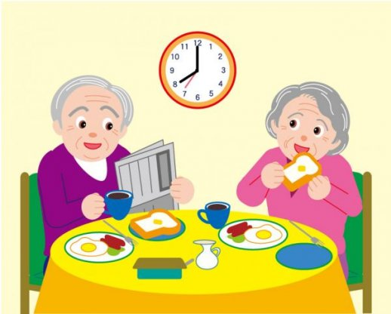

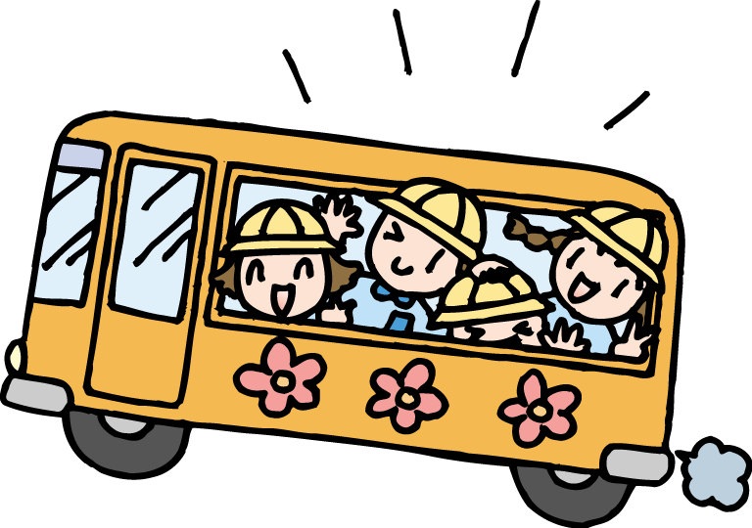
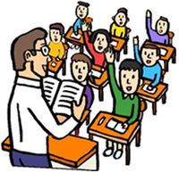
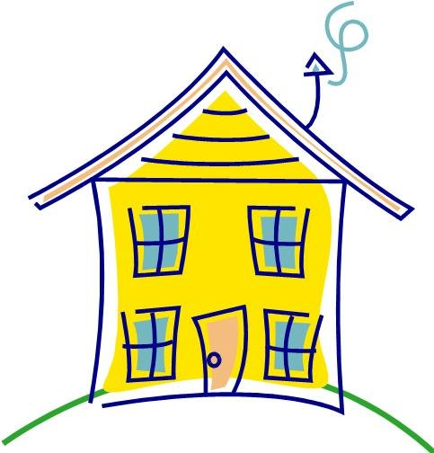
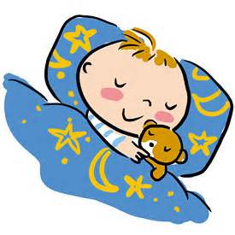
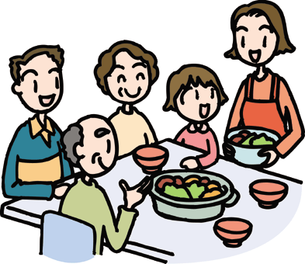
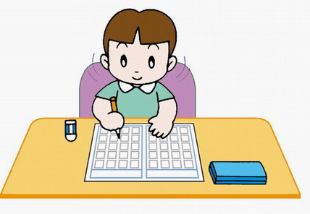

Slide 7
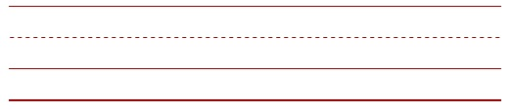

Slide 11
請用現在式描述一天的生活(8句)

Slide 12
否定句-助動詞 do
人稱 |  | 一般動詞原形
I | don’t (do not) | eat drink
You
he/she/it | doesn’t does not | eat drink
We | don’t (do not) | eat drink
You
they

Slide 13
用前面學過的練習一下否定句☺

Slide 14
疑問句-助動詞 do
 | 人稱 | 一般動詞原形
Do | I | eat drink | ?
 | you
Does | he/she/it | eat drink
Do | we | eat drink
 | you
 | they

Slide 15
用前面學過的練習一下疑問句☺

Slide 16
教材設計：台灣偏鄉教育關懷中心
教材參考：博幼社會福利基金會免費教學資源
★ 教材僅供公益線上學習陪伴上課使用，不做商業用途 ★

